Slide 1

PHÒNG GIÁO DỤC VÀ ĐÀO TẠO QUẬN LONG BIÊN
TRƯỜNG MẦM NON ÁNH SAO
Lĩnh vực PHÁT TRIỂN NGÔN NGỮ
Đề tài: Thơ Hoa kết trái
Giáo viên: Phạm Thu Trang

Slide 2
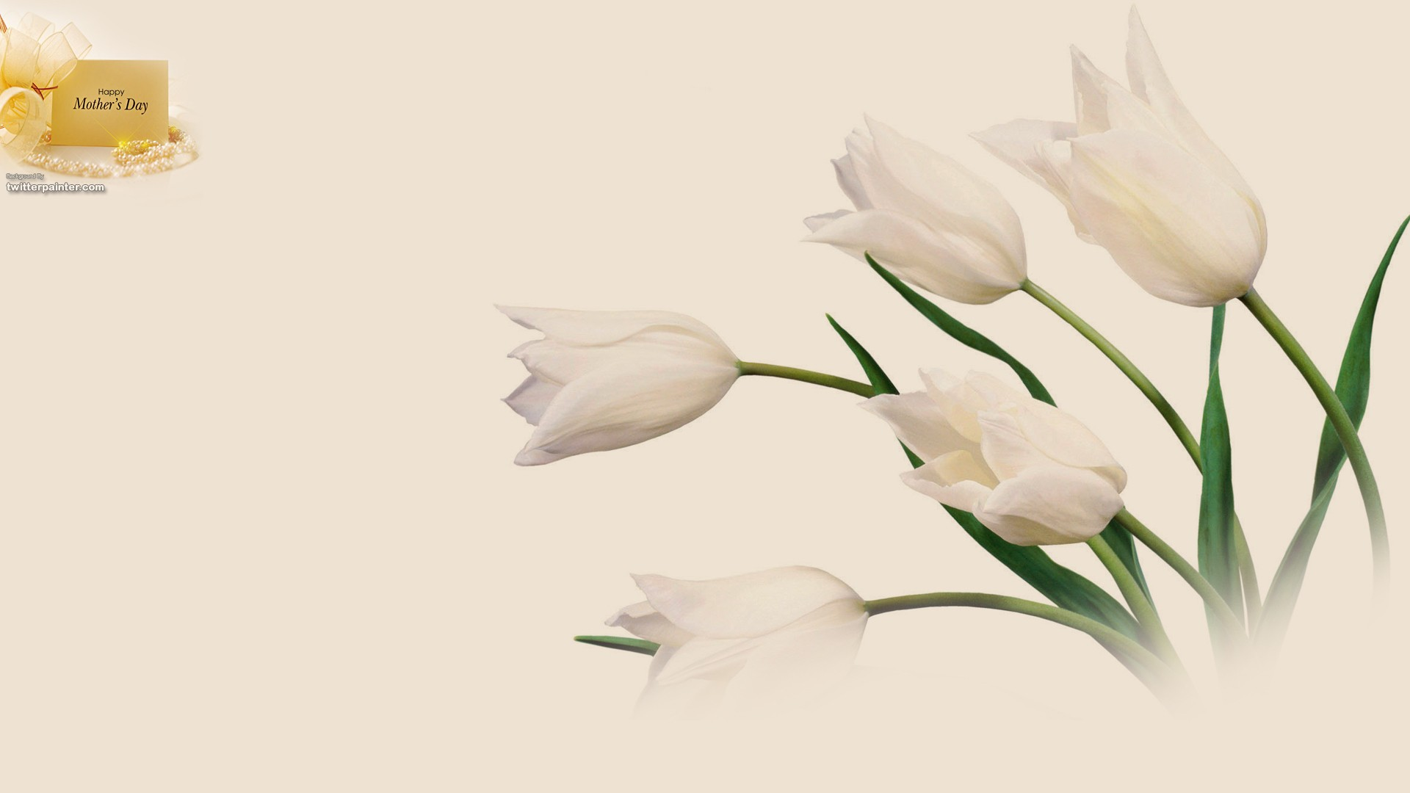
Mục đích, yêu cầu:
1. Kiến thức
- Trẻ nhớ tên bài thơ, tên tác giả
- Hiểu nội dung bài thơ
- Trẻ cảm nhận được vẻ đẹp của thiên nhiên qua bài thơ.
2. Kỹ năng:
- Kỹ năng trả lời câu hỏi của cô rõ ràng, đủ câu.
- Phát triển ngôn ngữ mạch lạc cho trẻ.
- Trẻ biết đọc cùng cô từ đầu đến cuối bài thơ
3.Thái độ :
- Chú ý, tập trung trong giờ.
- Biết yêu quý, chăm sóc các loài hoa

Slide 3
Hoạt động 1: Ổn định tổ chức
Cô và trẻ hát và vận động bài hát: Màu hoa

Slide 4
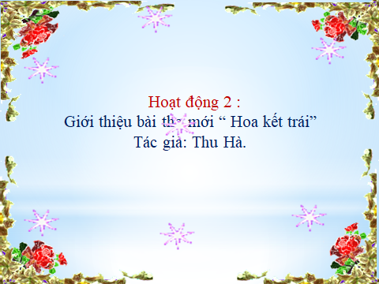

Slide 5
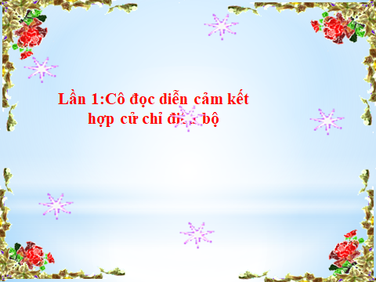

Slide 6
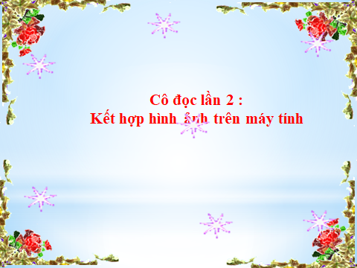

Slide 7


Slide 8
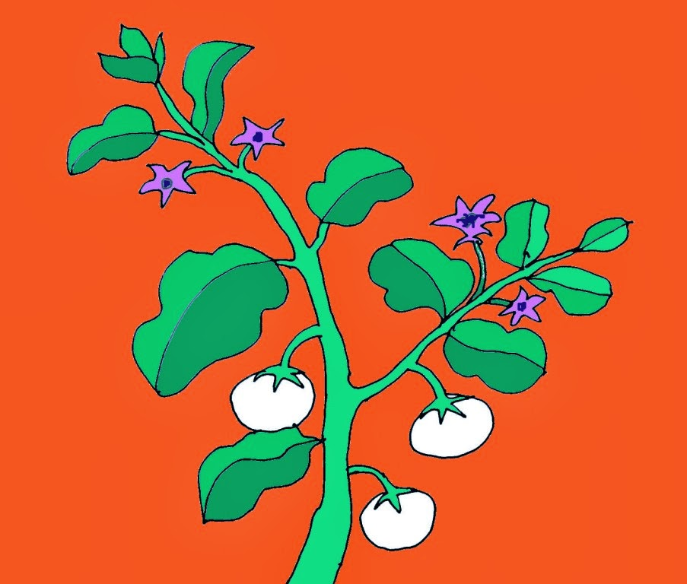
Hoa cà tim tím

Slide 9
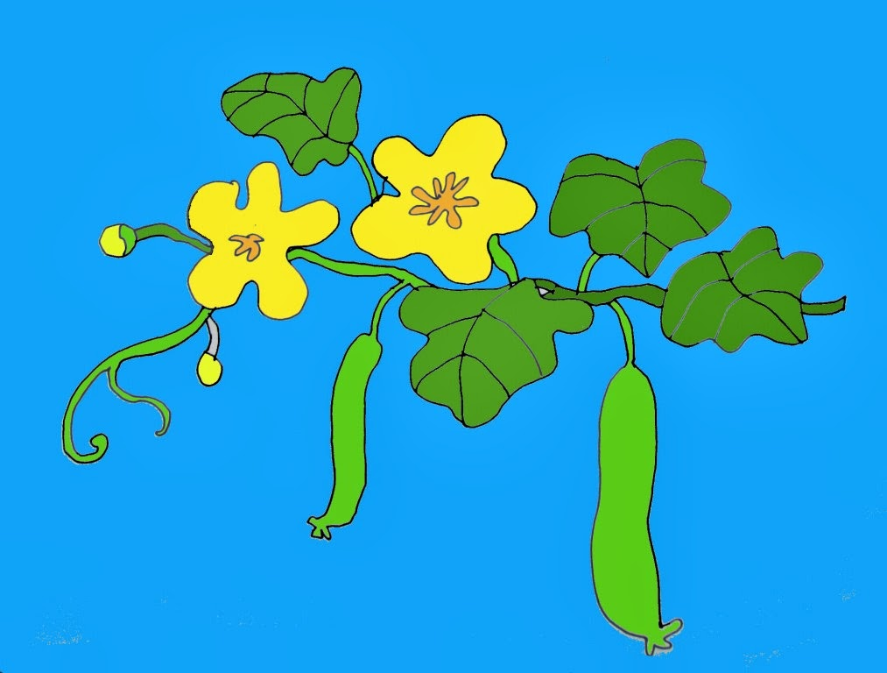
Hoa mướp vàng vàng

Slide 10
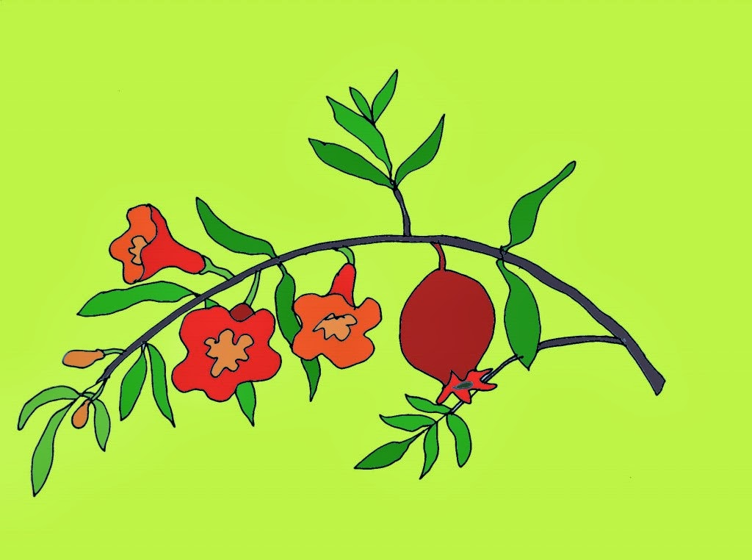
Hoa lựu chói chang
Đỏ như đốm lửa

Slide 11
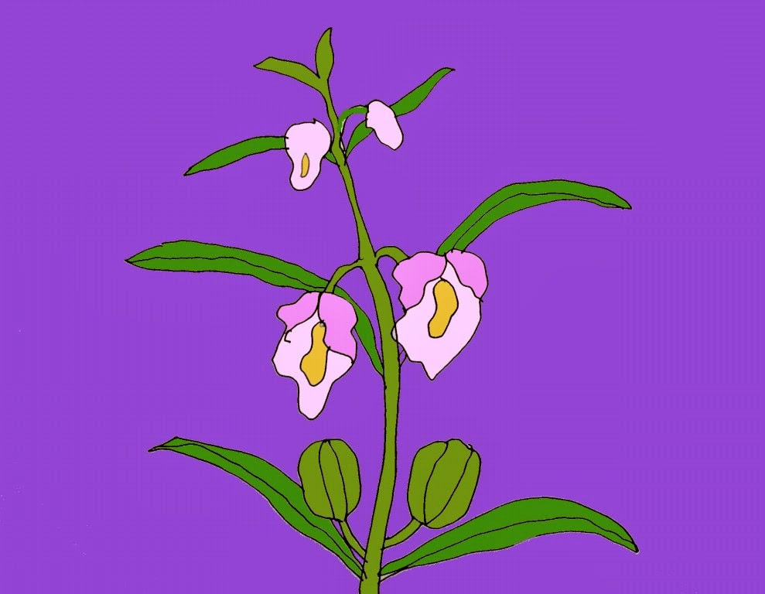
Hoa vừng nho nhỏ

Slide 12
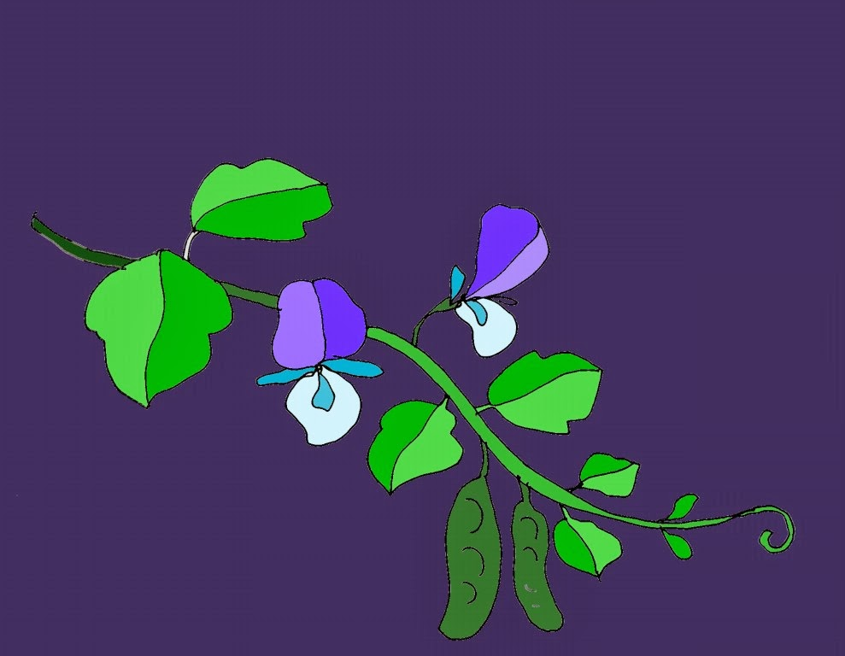
Hoa đỗ xinh xinh

Slide 13
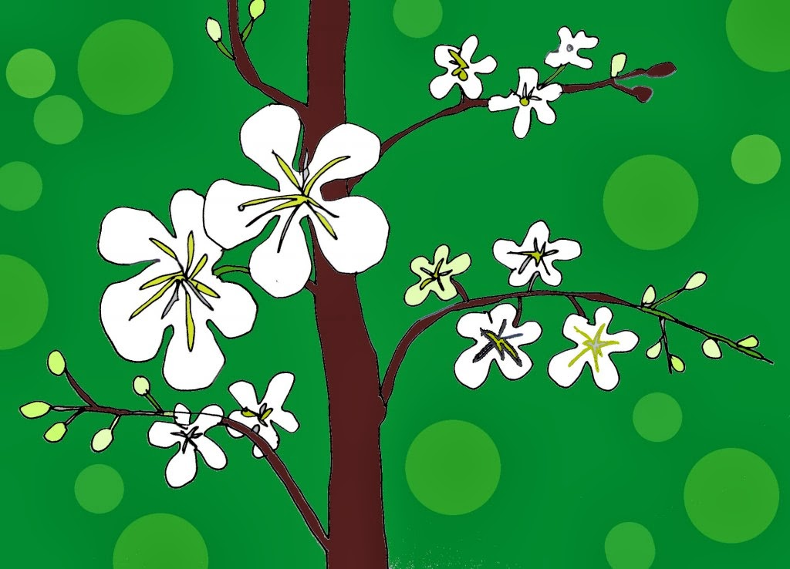
Hoa mận trắng tinh
Rung rinh trước gió

Slide 14
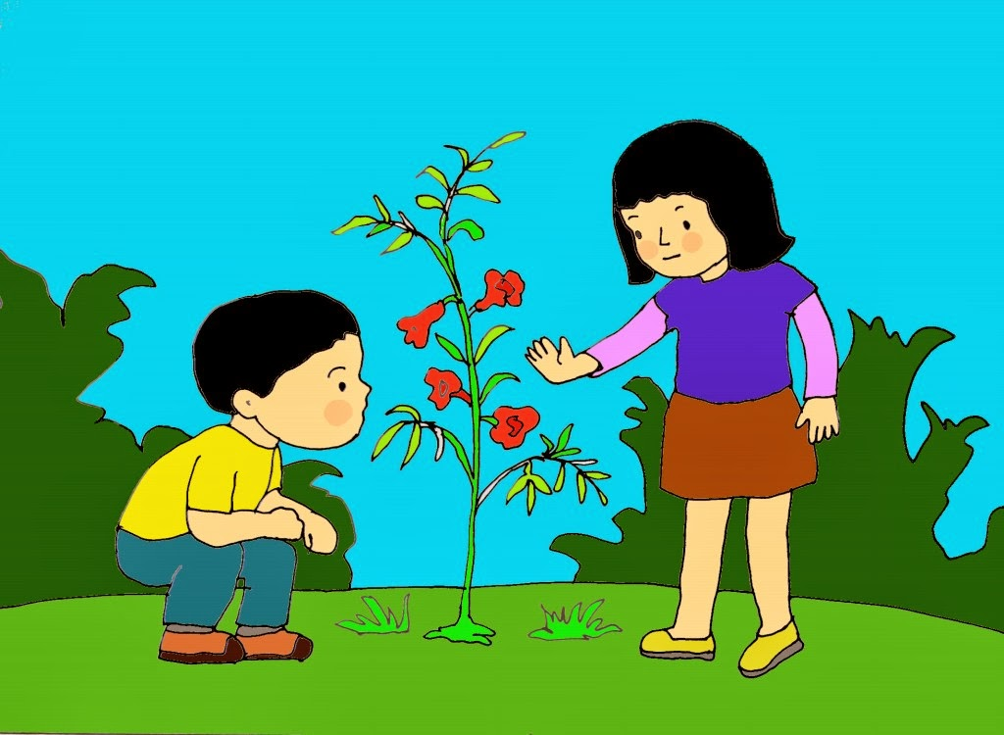
Này các bạn nhỏ
Đừng hái hoa tươi
Hoa yêu mọi người
Nên hoa kết trái.

Slide 15
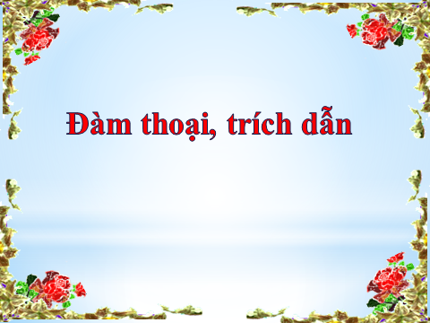

Slide 16
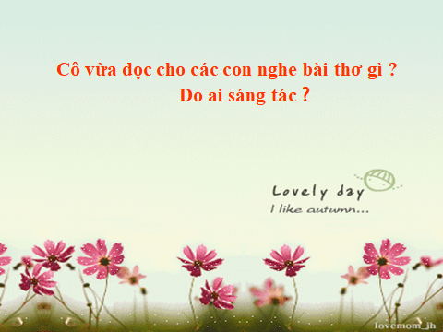

Slide 18
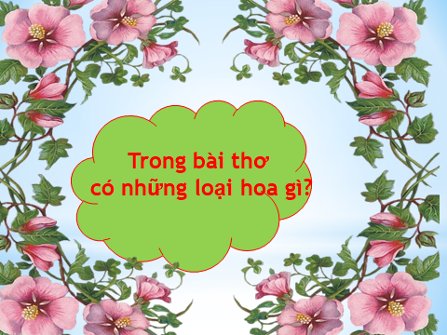

Slide 19
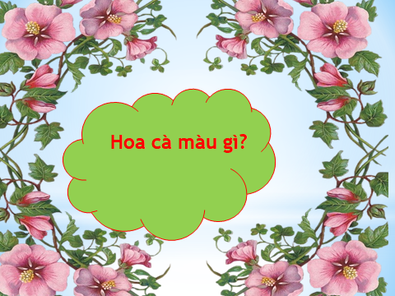

Slide 20
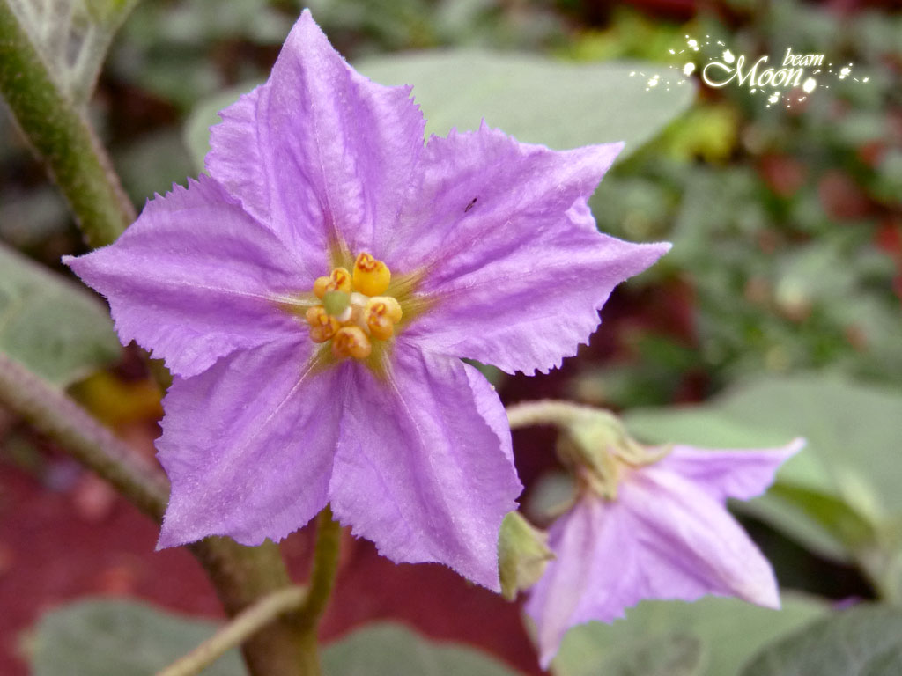

Slide 21
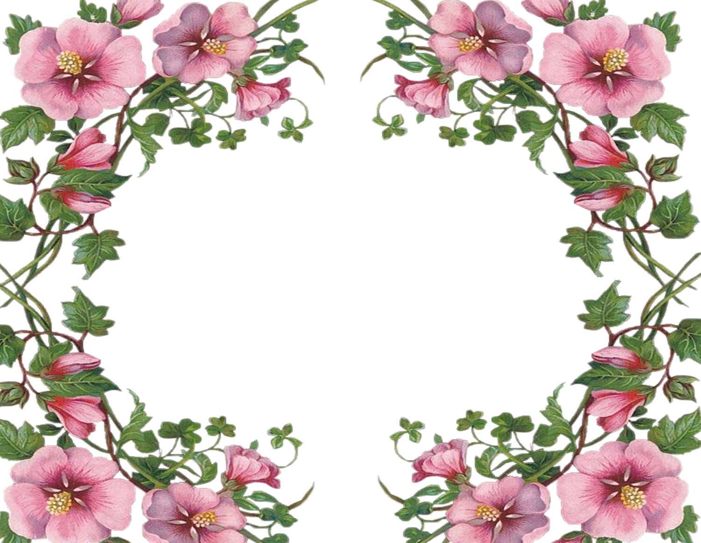
Hoa mướp có màu gì?

Slide 22
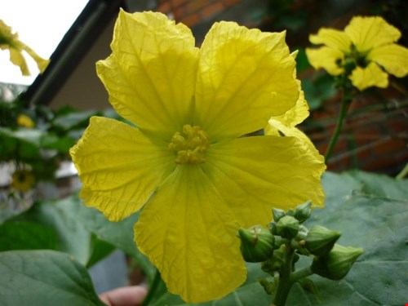

Slide 23
Hoa lựu có màu gì?

Slide 24
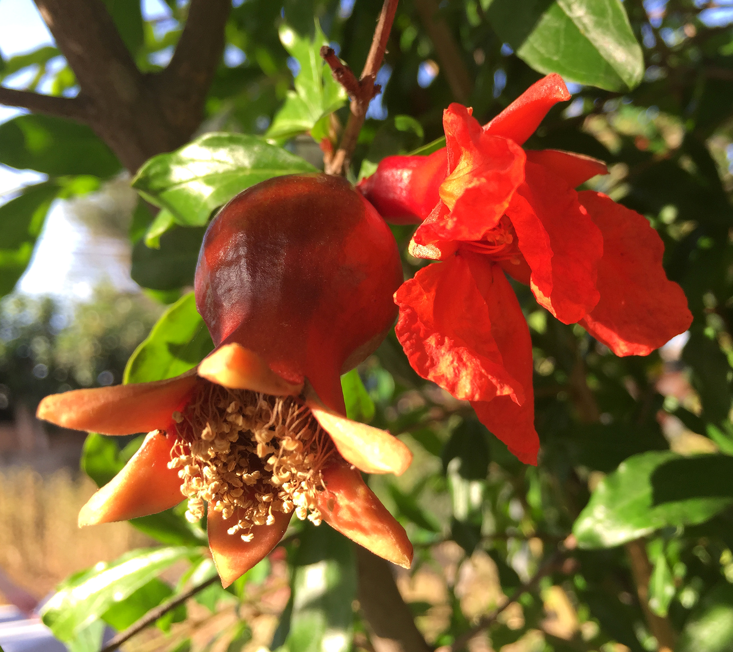

Slide 25
Hoa vừng, hoa đỗ trông như thế nào?

Slide 26
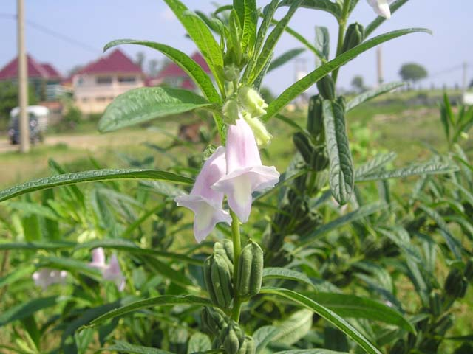

Slide 27
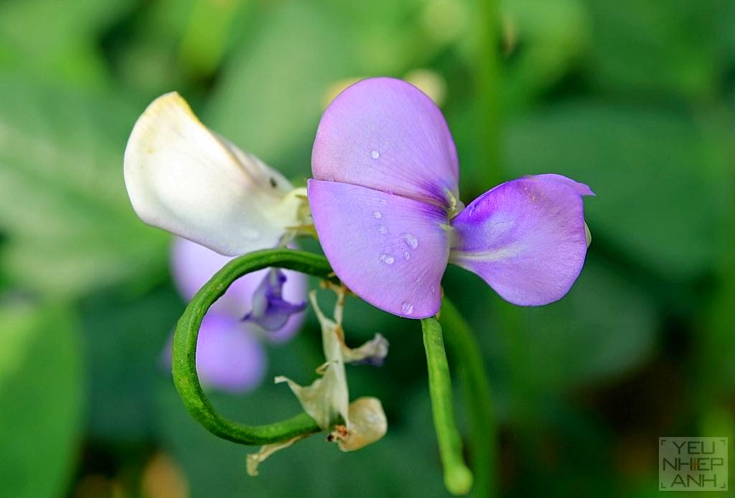

Slide 28
Hoa mận có màu gì?

Slide 29
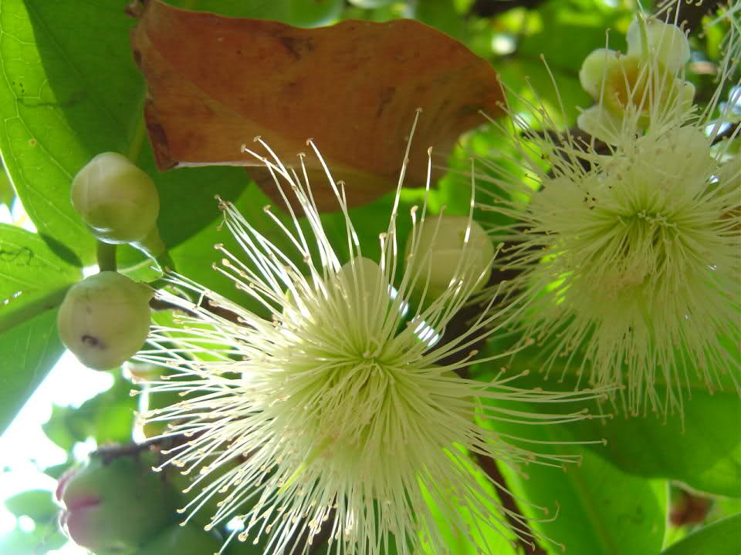

Slide 30
Vì sao các bạn nhỏ không nên hái hoa tươi?

Slide 31
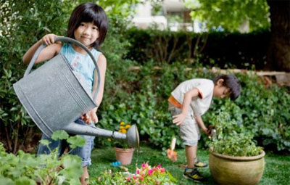
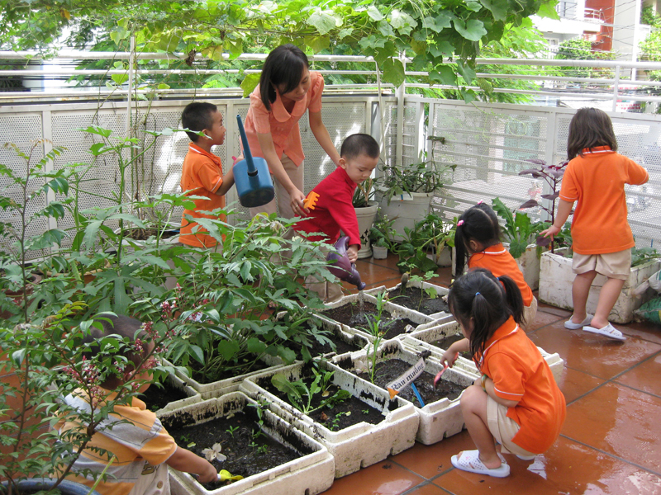
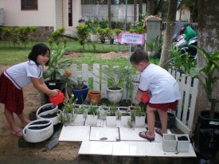

Slide 32
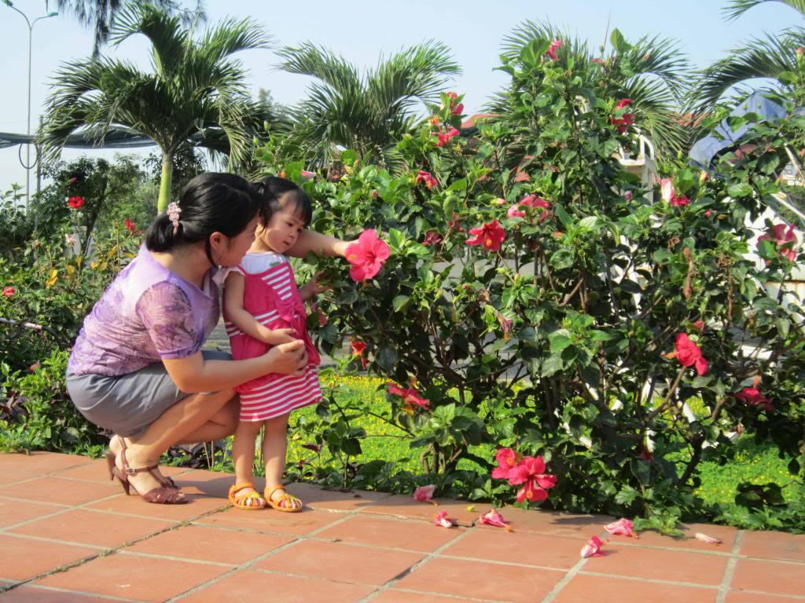

Slide 33
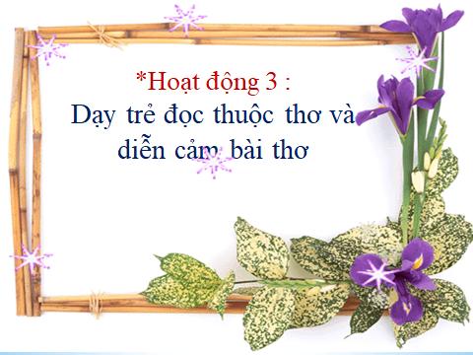

Slide 34
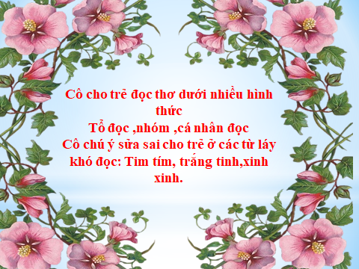

Slide 35



Giáo dục

Slide 36


